Slide 1

TOI推廣計畫 解題-免費停車
Icon made by freepik from www.flaticon.com

Slide 2
題 目
小花年輕時總是開車上班，深深了解停車位一位難求、停車場又十分昂貴的民間疾苦。他現在退休租了一塊地當起停車場主人，為了體諒年輕人賺錢不易，決定每個禮拜選幾天抽出免停車費的車位回饋社會。
他的抽法如下：先選出一個區間，再由此區間中剔除可以被某個數字整除的車位，剩下的即為免費車位。為了搶到免費的停車位，請你寫一支程式迅速地找出免費車位號碼。

Slide 3
輸入格式
第一行輸入一個正整數N(1 ≤ N ≤ 7)，表示這個禮拜要選擇幾天放送優惠；
接下來的N行每行輸入3個整數A、B、C(0 ≤ A < B ≤ 500，1 ≤ C ≤ B)。
輸出格式
共輸出N行，對於每一天的資料輸出一行符合「大於A、小於B、且不被C整除」的所有車位號碼，以空白區隔，若無符合之車位則輸出「No free parking spaces.」。
輸入範例 5 5 10 3 6 20 7 100 107 5 49 50 10 20 100 1 | 輸出範例 7 8 8 9 10 11 12 13 15 16 17 18 19 101 102 103 104 106 No free parking spaces. No free parking spaces

Slide 4

解題重點:
1. 重點一
迴圈讀取
2. 重點二
優惠車位判斷
Icon made by freepik from www.flaticon.com

Slide 5
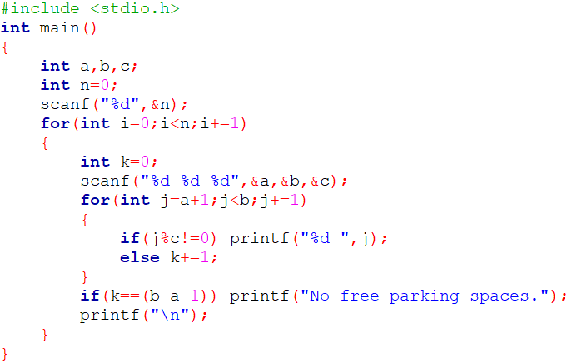
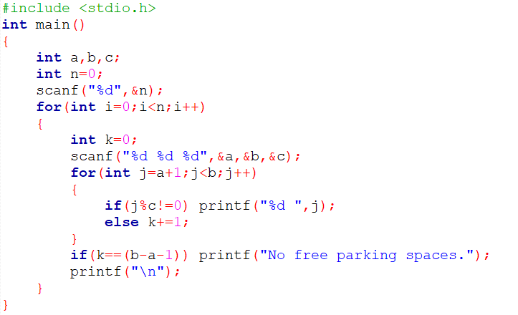
迴圈讀取
n：有優惠的天數
每次讀取一天的條件限制，直到ｎ天都讀完
…

Slide 6
優惠車位判斷(條件選擇、取餘數)
可能有優惠的區間
停車位
區間起始值
停車位
區間終點
ａ |  | … |  | ｂ
1.遍歷停車位中可能有優惠的區間
2.若此停車格編號不被c整除，則印出

Slide 7
優惠車位判斷(條件選擇)
若此停車格編號可以被c整除，表示無優惠
Tips:用變數k紀錄共有幾個無優惠的車位
如果無優惠的車位數(k)=在區間中的車位數(b-a-1)，
則印出”No free parking space.”

Slide 8
參考解答
優惠車位
判斷
迴圈讀取
印完一天的資料後記得要換行

